Slide 1
Herencia en Programación (Python)
Programación Orientada a Objetos
Bernardo Basulto
Felipe Poblete
Marjorie Aguilera
Javiera Gomez

Slide 2
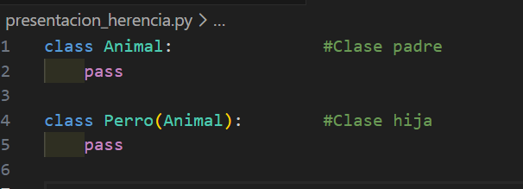
¿Qué es la herencia?
•Es un principio de la programación orientada a objetos que permite crear nuevas clases a partir de
clases existentes.
• Una clase hija hereda atributos y métodos de una clase padre
• Los cuales se pueden:
modificar,
sobrescribir
agregar
Notes:
La herencia nos permite reutilizar código. Una clase hija toma lo que ya existe en la clase padre y puede adaptarlo a sus propias necesidades.

Slide 3
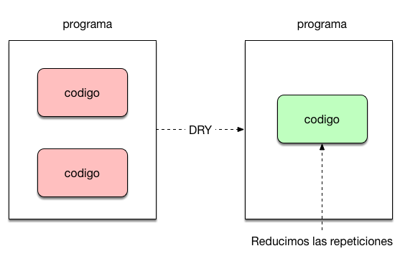
¿Para qué sirve la herencia?
• Evita repetir código
• Facilita el mantenimiento
• Sigue el principio DRY
Que es el principio DRY?
Don't Repeat Yourself
Notes:
El principio DRY significa Don't Repeat Yourself. Si repetimos código, es más difícil de mantener y corregir errores.

Slide 4
⚠️ Riesgos a considerar
🚫 Herencia mal usada puede generar acoplamiento excesivo
Las clases hijas dependen demasiado de cómo está hecha la clase padre.
Si cambia la clase padre, 💥 Todas las clases hijas pueden verse afectadas.
🚫 Es fácil sobrecargar las subclases con responsabilidades que no les corresponden
A una clase hija se le asignan funciones que no le corresponden, solo porque “hereda”.
📌 Esto rompe el principio de responsabilidad única.
🚫 Puede dificultar el testing si se extiende en exceso
Heredar es útil cuando existe una relación clara del tipo "es un..." (Ej.: un Perro es un Animal).

Slide 5
Ejemplos correctos
Un Perro es un Animal ✅
Un Auto es un Vehículo ✅
Un Empleado es una Persona ✅
Ejemplos incorrectos
Un Motor es un Auto ❌
Un Archivo es una BaseDeDatos ❌
Un Pago es un Usuario ❌
“Si no puedo decir naturalmente ‘X es un Y’, entonces probablemente no debería usar herencia.”

Slide 6
Tipos de métodos
Heredados: vienen directamente del padre
Sobrescritos: el hijo cambia su comportamiento
Nuevos: solo existen en la clase hija
“Esto nos da flexibilidad para reutilizar código, adaptarlo o extenderlo según lo que necesitemos.”
Notes:
Algunos métodos vienen tal cual del padre, otros se modifican y otros solo existen en la clase hija.

Slide 7
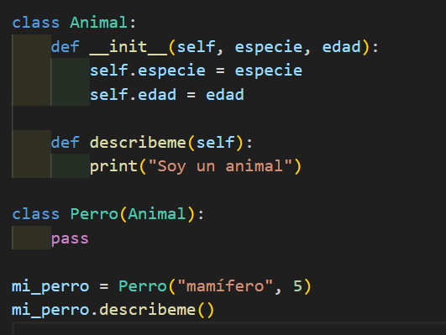
Ejemplo de Heredados

Slide 8
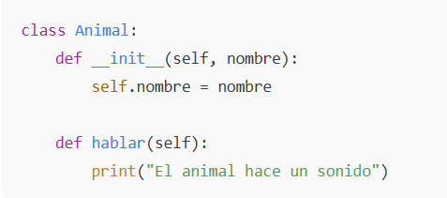
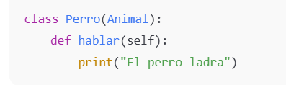
Ejemplo de sobrescribir
Perro hereda de Animal
Puede usar nombre
Puede sobrescribir métodos

Slide 9
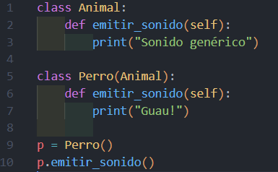
Sobrescribir (polimorfismo)
El polimorfismo es la capacidad de usar un mismo método en distintas clases y que cada una se comporte de manera diferente.

Slide 10
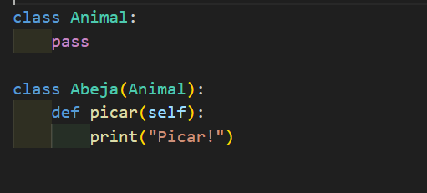
Ejemplo de Nuevo método

Slide 11
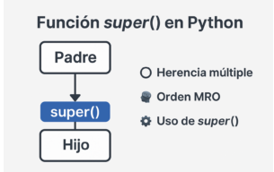
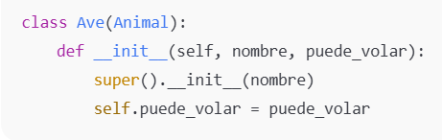
Uso de super()
• super() llama al constructor de la clase padre
• Evita duplicar código
• Mantiene el código limpio
Cuando una subclase define su propio constructor, el constructor de la clase padre no se ejecuta automáticamente, por eso se usa super().
Notes:
super() se usa mucho en constructores cuando queremos agregar atributos nuevos sin repetir lo que ya hace la clase padre.

Slide 12
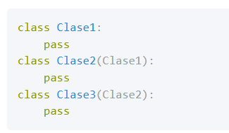
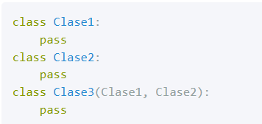
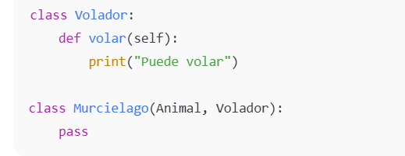
Herencia múltiple
• Una clase puede heredar de varias, es decir una clase hereda de varias clases padre en vez de una sola.
• Python lo permite:
Notes:
La herencia múltiple existe, pero hay que usarla con cuidado porque puede hacer el código más complejo.

Slide 13
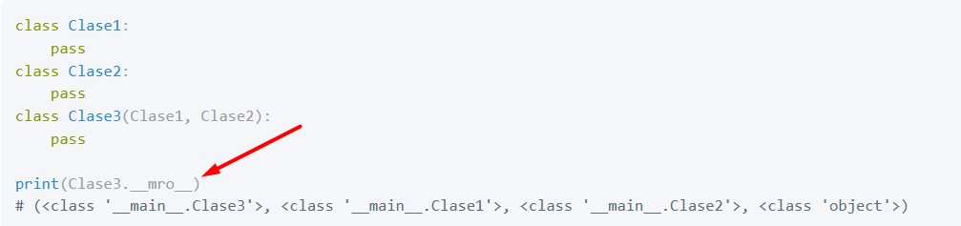
MRO (Method Resolution Order)
• El MRO define el orden en que Python busca los métodos cuando una clase hereda de varias clases.
• Regla simple:
Python busca de izquierda a derecha
Luego sube por la jerarquía
Una curiosidad es que al final del todo vemos la clase object. Aunque pueda parecer raro, es correcto ya que en realidad todas las clases en Python heredan de una clase genérica object, aunque no lo especifiquemos explícitamente.
Notes:
El MRO define qué método se ejecuta cuando hay herencia múltiple. Python sigue un orden específico.

Slide 14
Conclusión
La herencia permite crear programas más ordenados y reutilizables.
Facilita la creación de nuevas clases sin repetir código, manteniendo una estructura clara y fácil de mantener.
Gracias a la herencia, es posible extender funcionalidades sin modificar la clase original.
Aunque la herencia múltiple es poderosa, si se usa en exceso puede complicar el testing y el mantenimiento del código, porque no siempre es claro de dónde viene cada método.

